Slide 1

ECO
by FinancialTip
Construção

Slide 2

Objetivos

Slide 3
qUalidades
Facilidade de acesso em todo o lado e a qualquer momento, sem necessidade de instalação de qualquer tipo de “software”
Toda a informação e dados dos utilizadores são mantidos internamente, garantindo assim um nível de segurança elevado
Os utilizadores devem ser capazes de importar os extratos de outros bancos sem qualquer tipo de adaptação nos mesmos

Slide 4
Restrições
Apenas será possível importar os extratos de uma reduzida quantidade de bancos
De forma a aumentar a segurança dos utilizadores e dos seus dados, o utilizador terá de interagir pelo menos 1 vez a cada 10 minutos com a plataforma, senão a sua sessão será revogada
Para evitar contas duplicadas, cada nome de utilizador e email serão únicos a cada utilizador

Slide 5
Modelo tecnológico

Slide 6





Modelo tecnológico
Python para linguagem principal do “backend”
Flask como “framework” designada
HTML, CSS e JS como linguagem principal de “frontend”
CSV e JSON como formatos de dados, de forma a manter uma base de dados consistente e adequada

Slide 7
Vista lógica

Slide 8
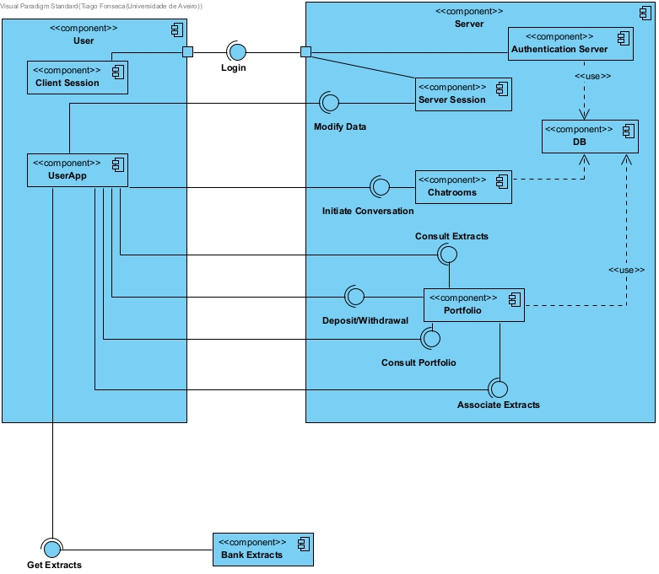
Vista lógica

Slide 9
Estratégia de implementação

Slide 10
Estratégia de implementação
Uso de Python, para a construção do “backend”, devido à sua simplicidade, legibilidade e vasta biblioteca de “frameworks” que facilitam o desenvolvimento WEB
Uso de Flask, como “framework” designada, devido à sua facilidade de uso, permitindo o desenvolvimento rápido e flexível
Uso de HTML, CSS e JAVA, para a construção do “frontend”, devido à sua versatilidade e rápida reutilização

Slide 11
Estratégia de implementação
Para a coordenação do desenvolvimento do software, foi utilizado o Github, de forma a manter um alto controlo de versões.
“Frontend” (HTML) : Lucas Matos
“Frontend” (JS e CSS) : Hugo Xavier
“Backend” (Autenticações) : Filipe Sousa
“Backend” (Base de Dados) : Tiago Fonseca

Slide 12
ECO
by FinancialTip
GRUPO 105
Filipe Sousa (76639), Hugo Xavier (108180), Lucas matos (93245), Tiago Fonseca (107266)

